Slide 1
COM AJUDA EL SISTEMA CIRCULATORI A L’APARELL DIGESTIU ?
Fet per: Martina i Adah
Professor : Dani Caballo

Slide 2
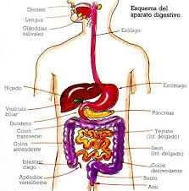
SISTEMA CIRCULATORI A L’APARELL DIGESTIU
EEl sistema circulatori, relacionat amb l’aparell digestiu compleix dues funcions importants:
Que la sang i els nutrients circulin per tot el cos.
Això permet als òrgans de tot el cos
funcionin.

Slide 3
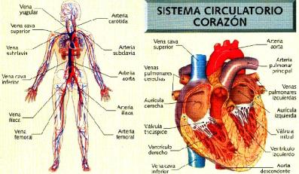
SISTEMA CIRCULATORI A L’APARELL DIGESTIU
Un dels aspectes més importants en la fase d’aborsció és l’obtenció de substàncies nutritives per tot l’organisme (cos),qué seran transportades a través de l’aparell circulatori.

Slide 4
SISTEMA CIRCULATORI A L’APARELL DIGESTIU
Fase d'absorció:
Les substàncies que s’absorbeixen, després de la fase de la digestió , passen al torrent sanguini (a la sang) a través dels dos intestins (prim i gruixut) i seran conduïdes als òrgans i teixits de tot el cos.

Slide 5
Gràcies per la vostra atenció

